Slide 1
일본어일본학과
22139479 유동민
미나마타병과 이타이이타이병

Slide 2
1
■ 수질오염의 정의
■ 미나마타병
■ 이타이이타이병
■ 법정 소송과 후속 대처
■ 미나마타병 피해자 사카모토 시노부씨
목차

Slide 3
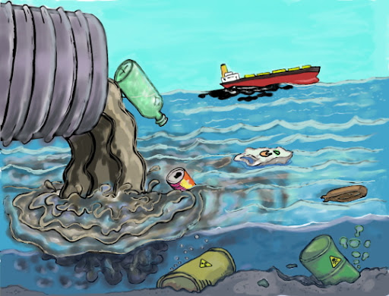
2
수질오염

Slide 4
3
1) 정의
인간에 의해서 호수, 하천, 바다등의 물이 오염되는것
2) 원인은?
수질오염
생활하수와 산업폐기물. 그러나 현재는 생활하수가 대부분의 원인을 차지함 (약 70%)
3) 공공수역에서의 오염
호수, 바다와 같은 공공수역은 ‘해양오염’ 이라는 명칭으로 따로 불리기도 함.
4) 수질오염으로 인해..
식수의 기준이 엄격화, 세균의 증가,
화학물질이나 유기물의 증가, 색과 투명도의 변화

Slide 5
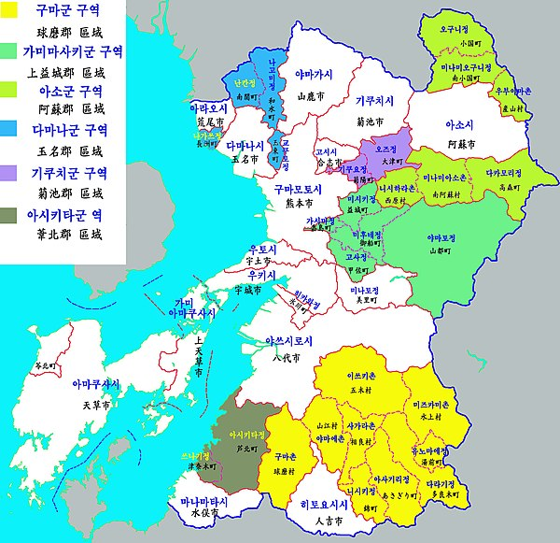
4
미나마타병

Slide 6
5
1) 발병지역
위치 : 구마모토현 미나마타시, 아시키타정
야쓰시로시 야쓰시로해 연안
미나마타병
2) 발병시기
1956년 구마모토현 미나마타시에서 첫 집단발병
3) 질병 명명
첫 발병지역인 구마모토현 미나마타시의 이름을 따서 명명
4) 원인
칫소 공장의 폐수에 메틸수은이 포함되어 방류 >
해양생물의 섭취 > 그 해양식물들을 인간이 섭취 > 물질이 축적 > 발병

Slide 7
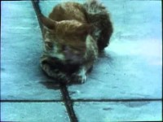
6
미나마타병의 전조
마을의 고양이들이 경련과 광기를 보이다가 죽어가고,
까마귀들이 하늘에서 떨어지거나 바다의 물고기들이 폐사

Slide 8
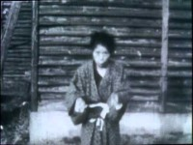
7
미나마타병
증상
전신마비, 감각장애, 손발떨림, 시야좁아짐, 청각장애,
평형기능장애, 언어장애, 안구운동장애, 정신장애 등

Slide 9
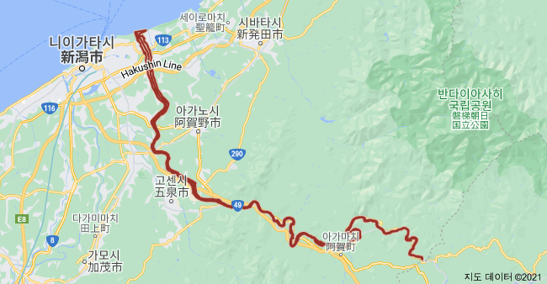
8
니가타현
미나마타병
발생지역) 니가타현 아가노강 유역
니가타현에서도 1965년 5월 31일
같은 증상을 보인다고 보고되었다.
원인 : 쇼와전공(昭和電工)에서도
칫소 공장이랑 같은 제조공법을 사용

Slide 10
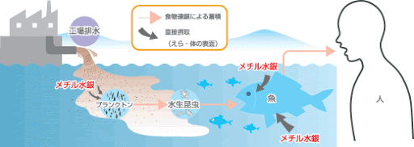
9
체내까지
들어온 경로
공장에서 폐수에 메틸수은이 섞여서 방류됨
메틸수은 성분이 플랑크톤 내에 축적
뒤이어 바닷속에 사는 곤충과 물고기가 차례로 먹어서 축적
먹이사슬의 마지막인 인간이 해양생물 섭취 후 축적되어 발병

Slide 11
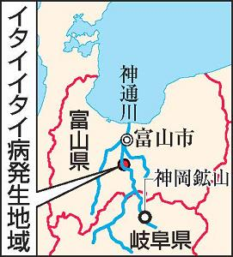
10
이타이이타이병

Slide 12
11
1) 발병지역
위치 : 도야마현 진즈강 유역
2) 발병시기
이타이이타이병
1910년 도야마현에서 집단발생
3) 질병 명명
환자가 아픔을 호소할때 痛い 痛い
(아파아파) 하면서 울부짖는 증상에서 명명
4) 원인
미쓰이금속광업의 금속 제련과정에서 발생한 폐광석에서 카드뮴이 유출 > 식수, 농업용수로 사용함 > 발병

Slide 13
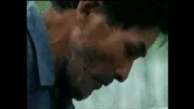
12
이타이이타이병
증상
카드뮴이 칼슘의 흡수를 차단해서 뼈가 약해짐
척추와 다리의 극심한고통 > 기형적인 걸음걸이 >
뼈의 기형 유발 > 물리적 손상
두통, 구토, 설사, 혈변 등
기침, 빈혈, 심부전 등과 같은 합병증 > 사망

Slide 14

13
미나마타병
법적 분쟁
1967년 니가타현 미나마타병 환자들이 쇼와 전공을 상대로 니가타 지방재판소에 손해배상 청구
1969년 6월 14일에는 구마모토 미나마타병 환자,가족 중에 112명이 칫소 공장을 상대로 구마모토 지방법원에 손해배상 청구

Slide 15
14
이타이이타이병
법적 분쟁
1968년 3월 9일, 환자와 유족이 모여 총 28명이 원고로 미쓰이금속광업을 상대로 손해배상을 청구함 (제 1차 소송)
그 후에도 2차부터 7차소송까지 연이어서 제기함

Slide 16

15
미나마타병
대처
구마모토현이나 가고시마 현에 미나마타병 인정 신청 >
심사를 거쳐서 인정 여부 결정
칫소 주식회사로부터 위자료와 의료비를 비롯한
여러가지 수당을 지급
인정받지 못했어도 당시에 발생지역에서
주변 바다에서 어획한 해양생물들을 많이 먹어서 증상이 발현되면
행정기관으로부터 의료비 등이 보조됨

Slide 17
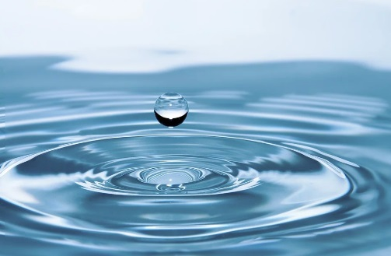
16
이타이이타이병대처
도야마현에서는 1960년대부터 70년대 전반에 걸쳐
수도 공사를 진행
1972년부터 매년 1회 전체조사와 6~7회의 전문조사를 실시
광산 내에서 폐기물 처리를 확실히 하며
처리된 물의 수질검사 등을 철저히 실시함

Slide 18
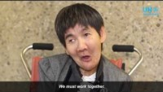
17
미나마타병 피해
사카모토 시노부씨

Slide 19
미나마타병 전조증상 - https://www.youtube.com/watch?v=3xHUfn0Du4c
미나마타병 증상 - https://www.youtube.com/watch?v=_YRaZFKq92A
구마모토현 지도 - https://ko.wikipedia.org/wiki/%EA%B5%AC%EB%A7%88%EB%AA%A8%ED%86%A0%ED%98%84
도야마현 진즈강 지도 - https://www.asagaku.com/chugaku/topnews/12542.html
미나마타병 경로 -
https://blog.goo.ne.jp/t819imanaka575/e/9e4c0d9cfd55e7934898d936fbabaeca
이타이이타이병 증상 - https://www.youtube.com/watch?v=-L8esTSqN9Y
법적 분쟁 이미지 –
http://www.medigatenews.com/news/print/1197308850
의료비 지원 이미지 –
https://welfaresystem.kr/%ED%9D%AC%EA%B7%80%EC%A7%88%ED%99%98%EC%9E%90-%EC%9D%98%EB%A3%8C%EB%B9%84%EC%A7%80%EC%9B%90%EC%82%AC%EC%97%85-%EB%8C%80%EC%83%81%EC%9E%90-%ED%98%9C%ED%83%9D-%EC%8B%A0%EC%B2%AD%EB%B0%A9%EB%B2%95/
사카모토 시노부씨 –
https://www.youtube.com/watch?v=nN8c98aFQJ4
깨끗한 물 이미지 –
https://www.epnnews.com/news/articleView.html?idxno=3967

Slide 20
감사합니다

